Slide 1
Муниципальное бюджетное дошкольное образовательное
учреждение «Центр развития ребёнка – детский сад»
г. Нурлат Республики Татарстан
Мини – проект
логокоррекционной деятельности
с детьми 4-7 лет
по теме «Транспорт»
Подготовила
учитель – логопед
Дорожкина Н.В.

Slide 2
Актуальность
Дети с ОНР отличаются от своих нормально развивающихся сверстников не только речевыми характеристиками, но и особенностями психических процессов (неустойчивостью внимания, снижением вербальной памяти, продуктивности запоминания, отставанием в развитии словесно-логического мышления), быстрой утомляемостью, отвлекаемостью. Такие дети требуют особого подхода.
ФГОС ДО поддерживает точку зрения на ребенка как на «человека играющего», многие методики и технологии пересмотрены и переведены с учебно-дидактического уровня на новый, игровой уровень, в котором дидактический компонент непременно соседствует с игровой оболочкой.
Многие исследователи (Л. С. Выготский, В. И. Селиверстов, А. И. Сорокина и др.) подчеркивают большое значение использования игр в воспитании дошкольников.
Л. С. Выготский писал, что «игра - основное условие развития дошкольника, позволяющее ему проявить способности, открывающие его зону ближайшего развития».
Индивидуально – подгрупповая логопедическая работа по лексической теме «Транспорт» позволяет решать задачи обучения детей словообразованию, формированию лексико – грамматических категорий, развитию связной речи, классификации предметов, развития фонематического восприятия, мелкой моторики.

Slide 3
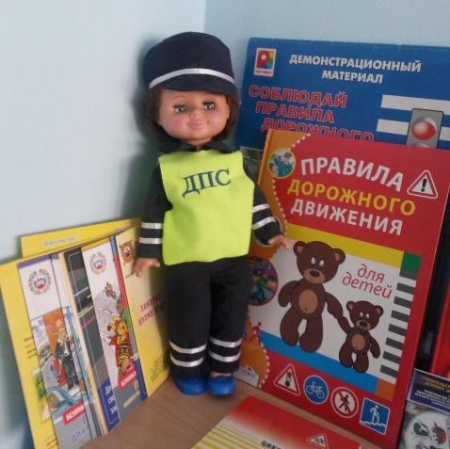
Цель: развитие и коррекция речи, закрепление
знаний детей о видах транспорта в игровой
деятельности.
Задачи:
Коррекционно – образовательные:
-формировать речевую активность и представления
детей о транспорте;
- научить составлять простое описание предмета;
-научить составлять рассказ по опорным картинкам
Коррекционно – развивающие:
- развивать логическое мышление, память, творчество;
-развивать графические умения и навыки;
- развивать умение по описанию узнавать предметы, классифицировать;
-обогащать словарь детей прилагательными; в словообразовании – названиями профессий людей, работающих в транспорте;
- развивать правильное произношение звуков в словах и фразах
Коррекционно – воспитательные:
- воспитывать чувство доброжелательности, умение действовать в соответствии с правилами;
- воспитывать навыки правильного поведения на дороге, соблюдения правил дорожного движения;
-закреплять у детей правила поведения в транспорте
Сроки реализации - с 05.02.2018 по 09.02.2018г.

Slide 4
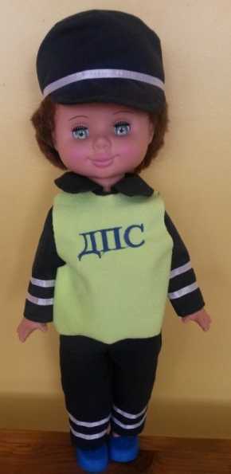
Содержание:
Актуальность
Цель. Задачи. Сроки реализации мини – проекта
3. Фотографии индивидуально – подгрупповой работы с детьми 4-7 лет
4. Заключение
5. Список использованных документов и источников информации
6. Приложения:
6.1 План работы логопеда по лексической теме «Транспорт»
6.2. Рекомендации родителям «Игры и упражнения для закрепления с детьми дома»
6.3. Электронная презентация «Виды транспорта»
6.4. Сценарий логопедического подгруппового занятия с детьми старшего возраста
6.5.Схема для составления описания транспортного средства
6.6. План ответа по схеме описания
6.7. Коллаж «Виды транспорта»

Slide 5
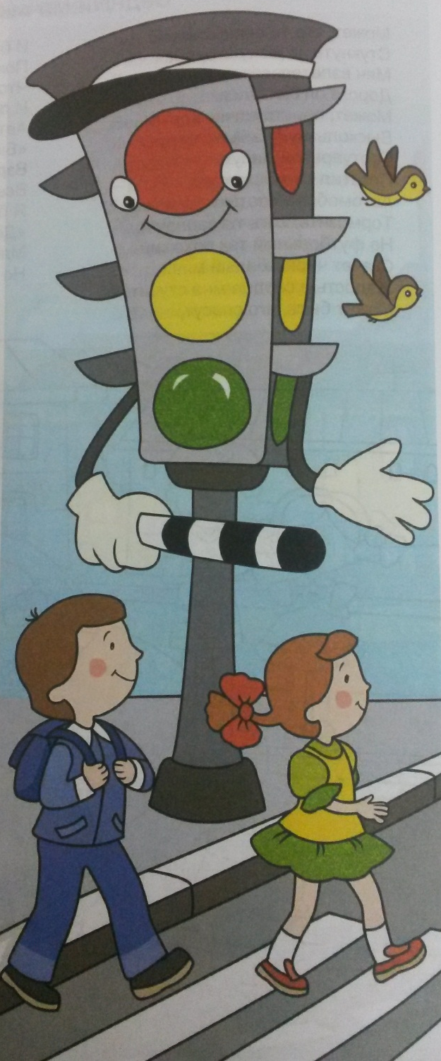
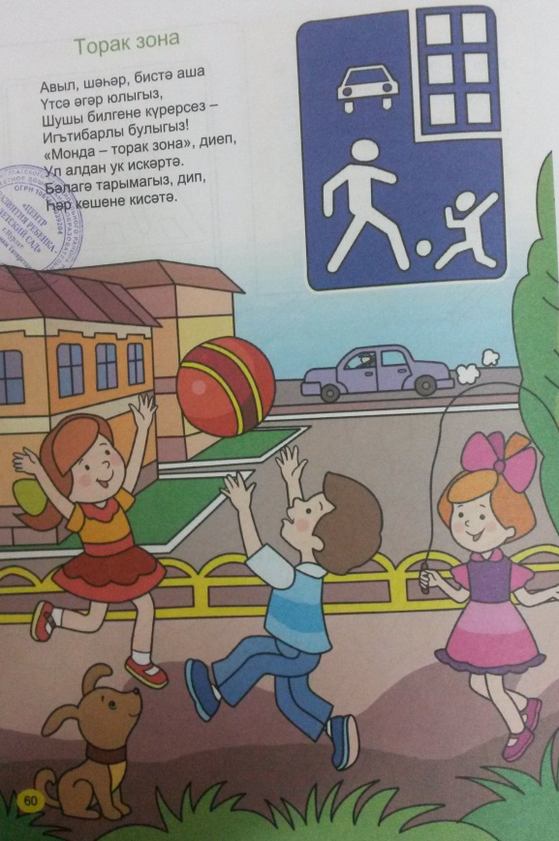
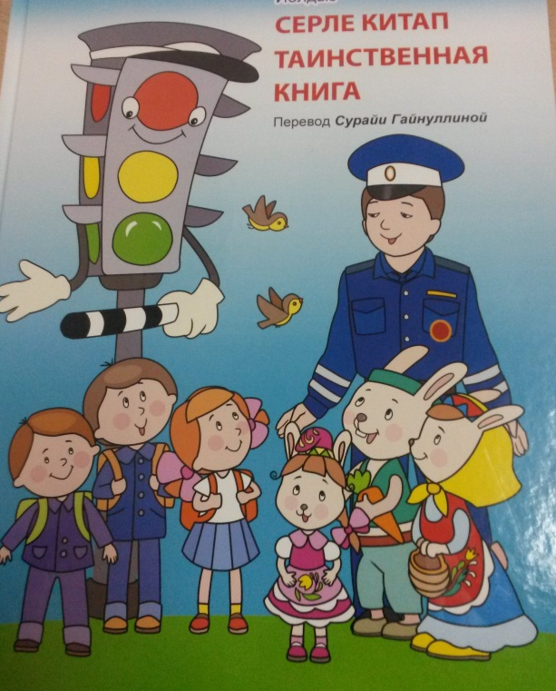
Рассматривание иллюстраций специальной детской литературы по обучению навыкам безопасного поведения на дороге, чтение стихотворений, беседа с детьми о правилах дорожного движения, знаках светофора, транспорте способствуют развитию и коррекции лексико – грамматических категорий, фонематического восприятия, познавательных процессов детей

Slide 6
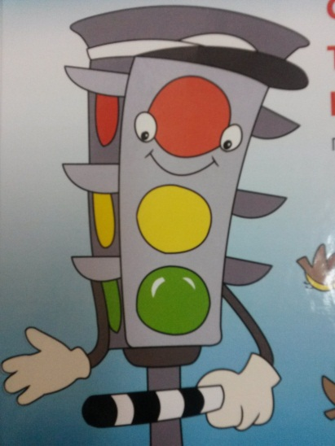
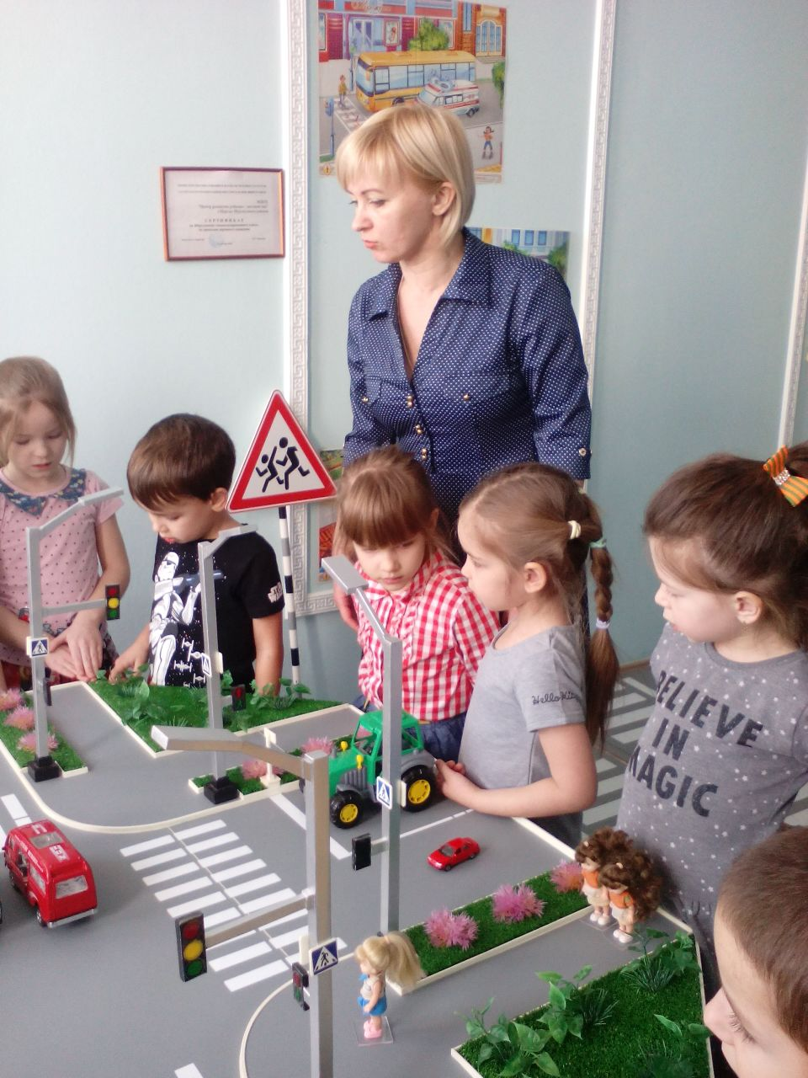
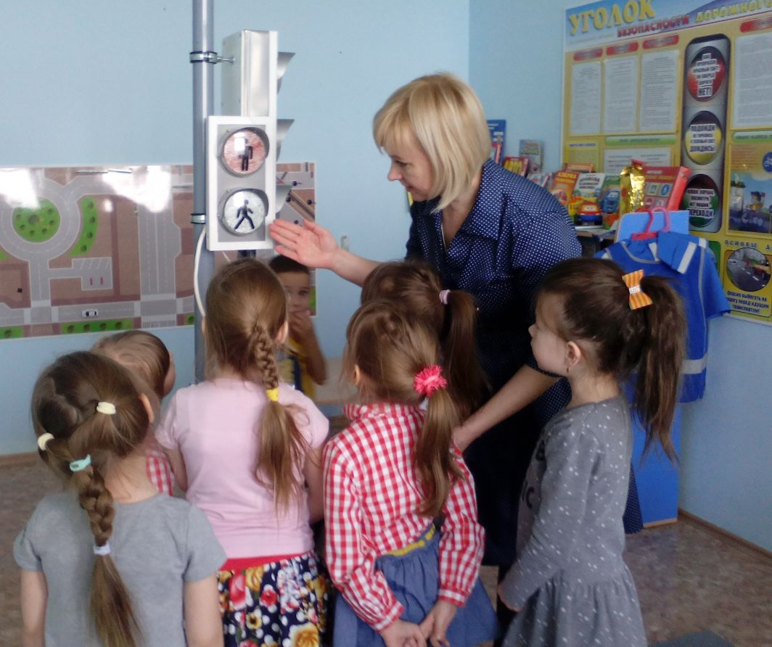
Игровые ситуации
в кабинете БДД

Slide 7
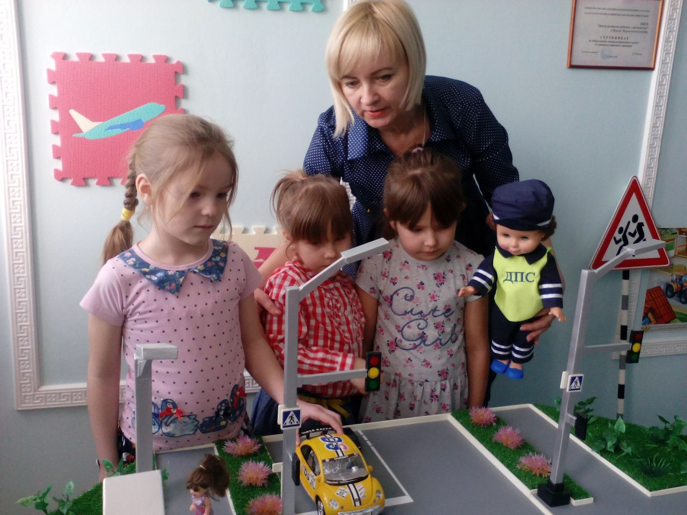
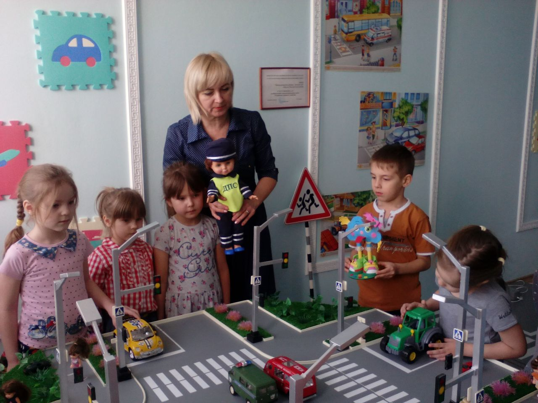
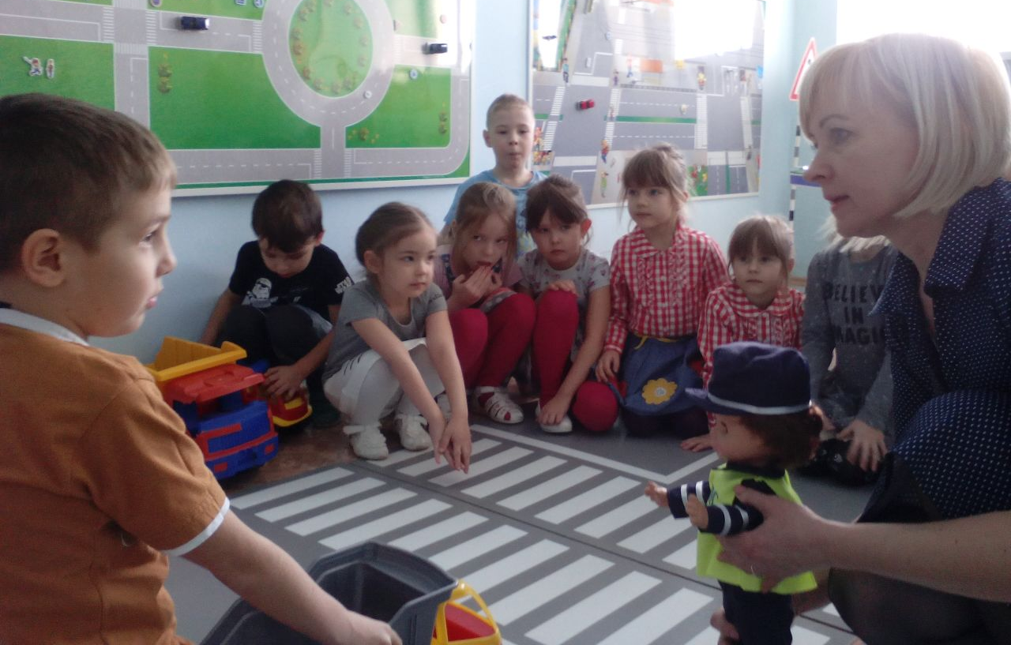
Сказочный герой
«Весёлый Язычок»
и кукла «Инспектор ДПС» помогают решать проблемные ситуации детям - водителям автотранспорта на перекрёстке

Slide 8
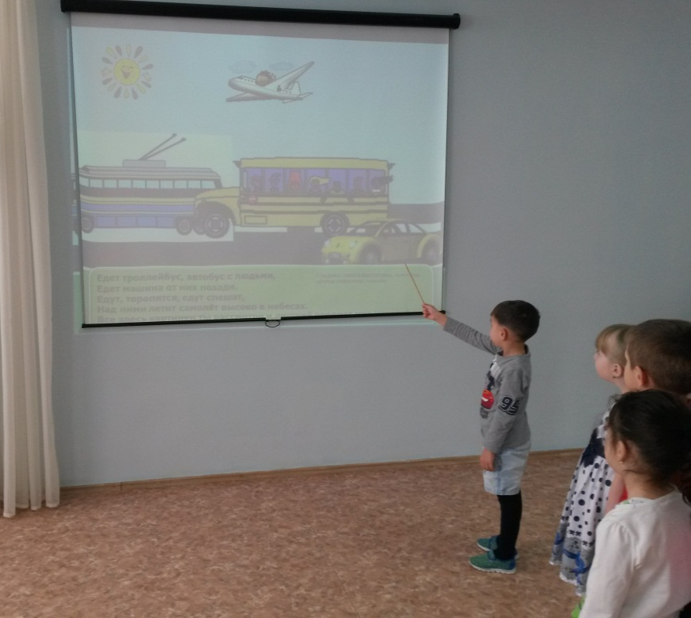
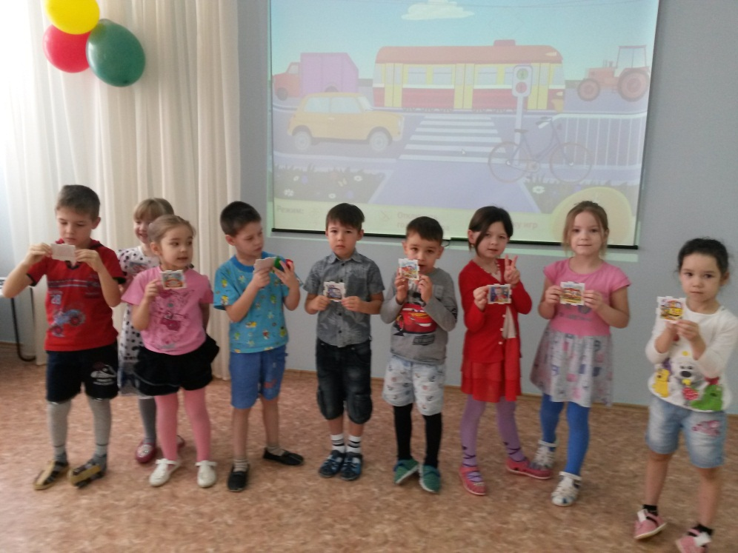
Интерактивная логопедическая игра
«Найди лишнее»
развивает речевой слух, внимание, речь,
образную память

Slide 9
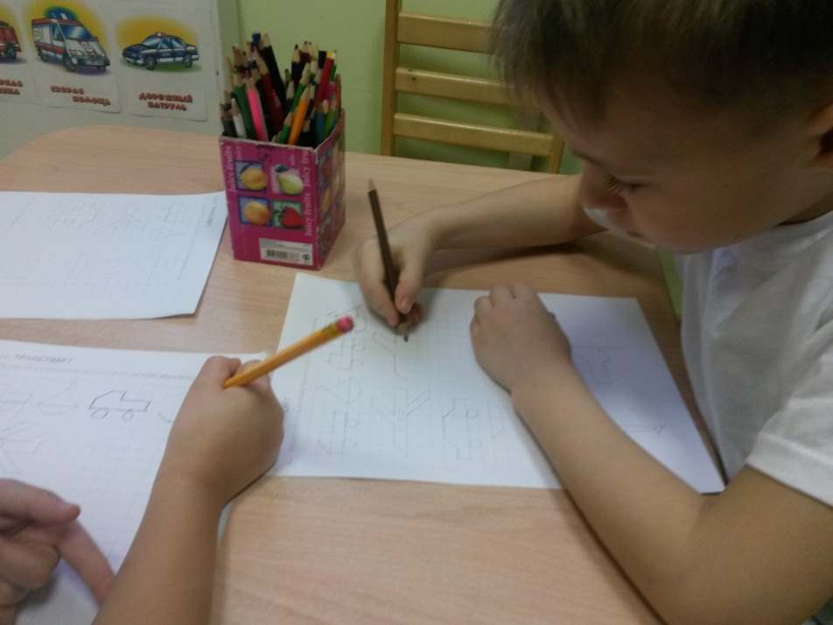
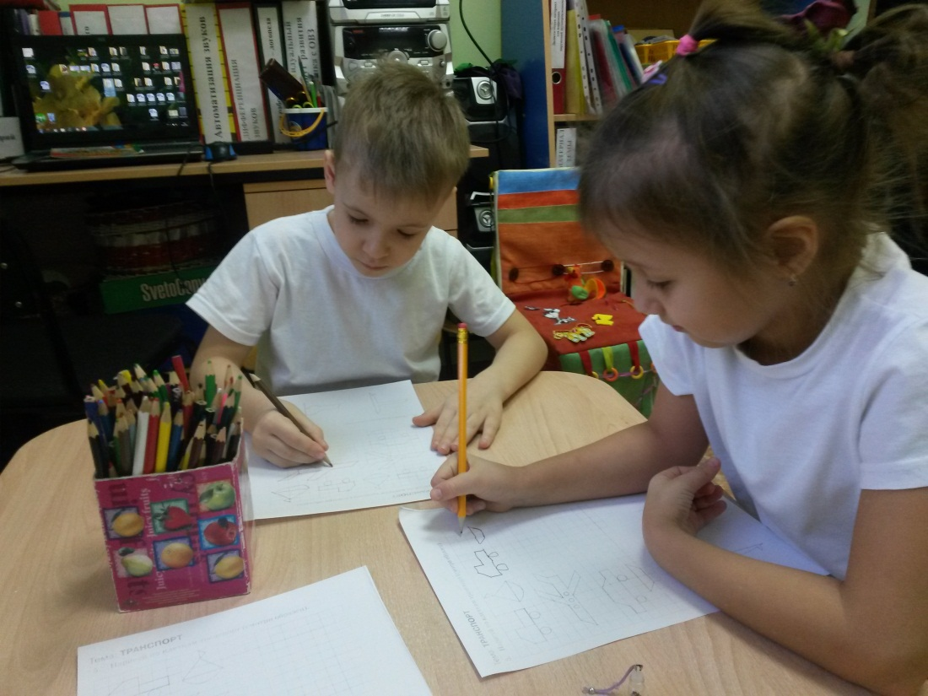
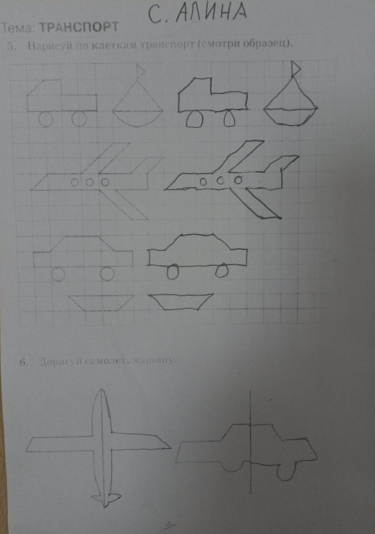
Игровое задание «Нарисуй транспорт по клеточкам» развивает графические навыки

Slide 10
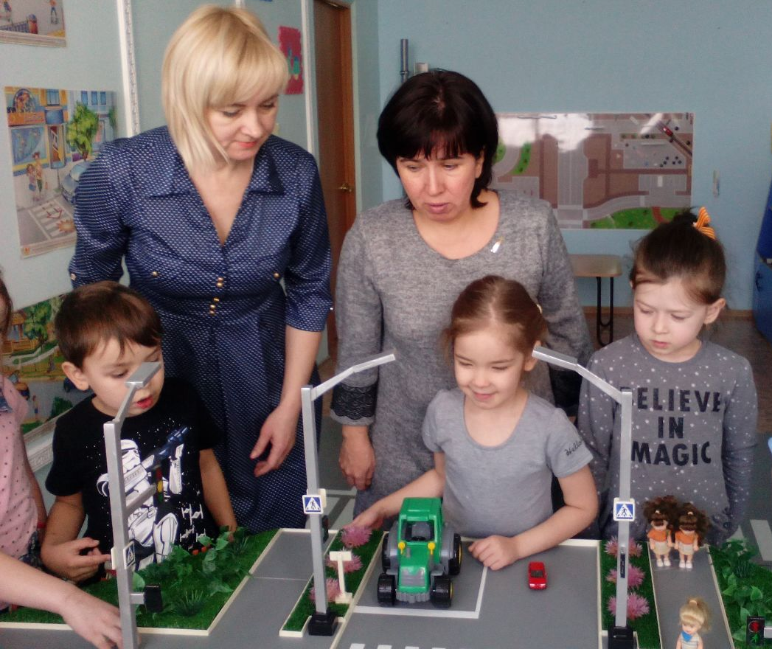
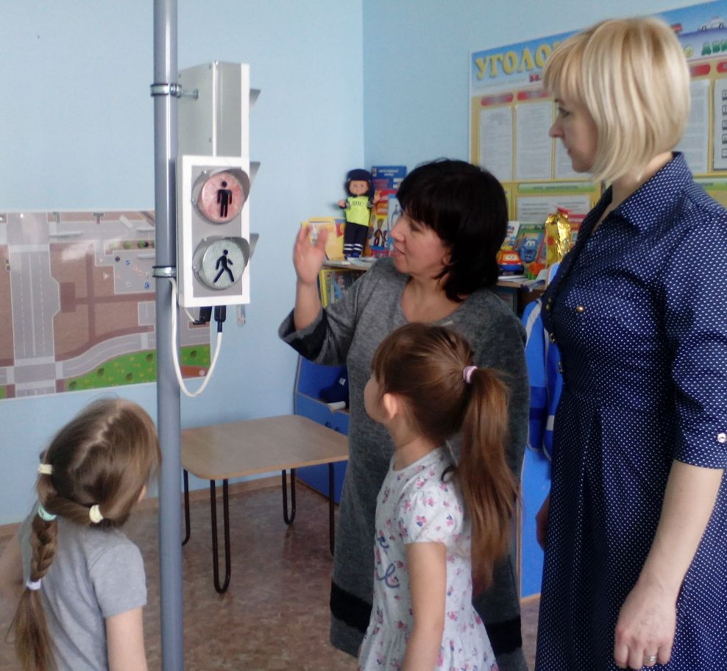
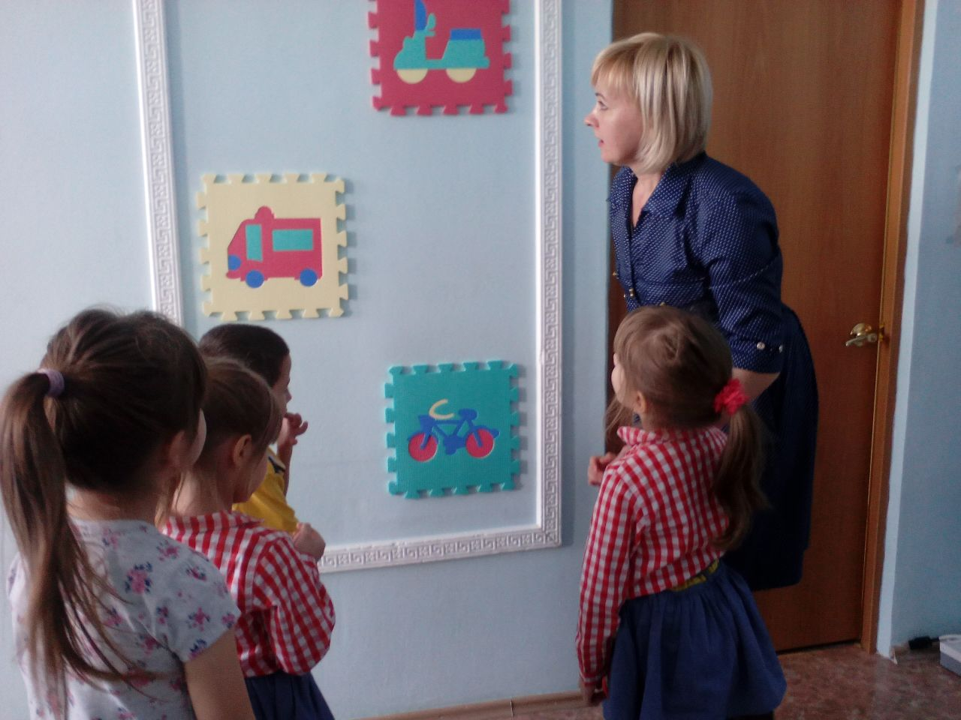
Совместная деятельность учителя – логопеда и воспитателя в кабинете БДД
по развитию речевых навыков и умений детей старшей группы

Slide 11
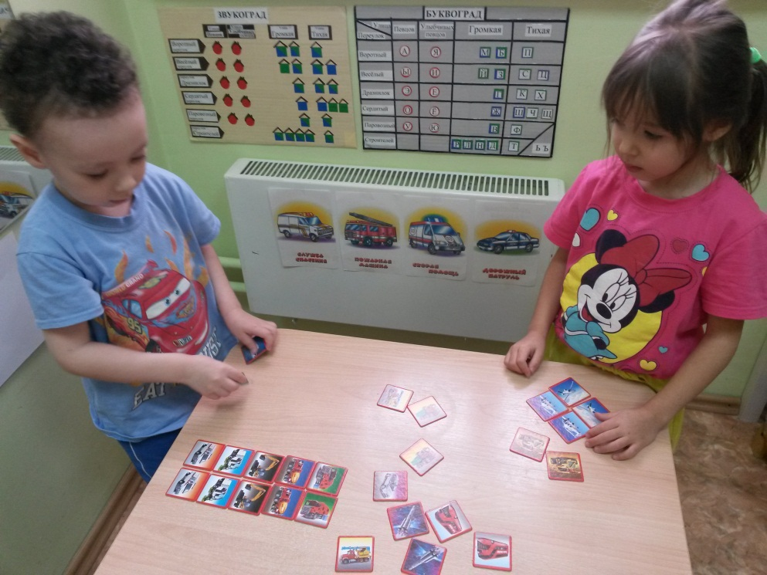
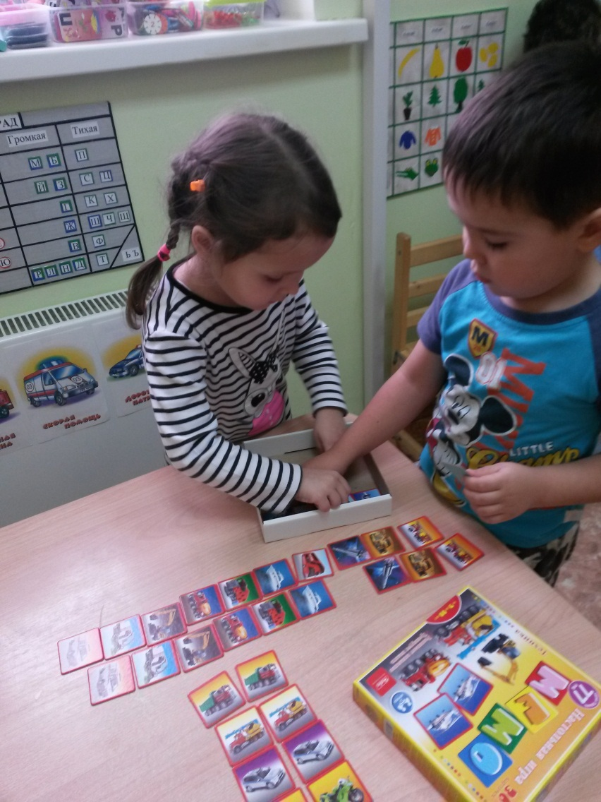
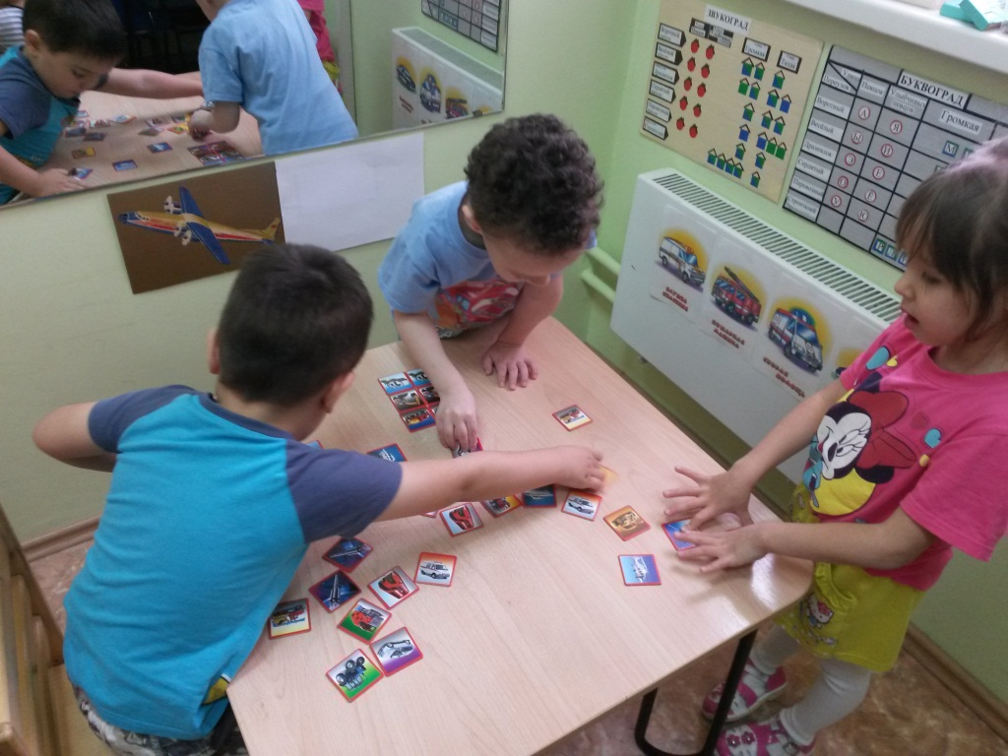
Подгрупповая работа с детьми средней группы в кружке «Весёлый Язычок»

Slide 12
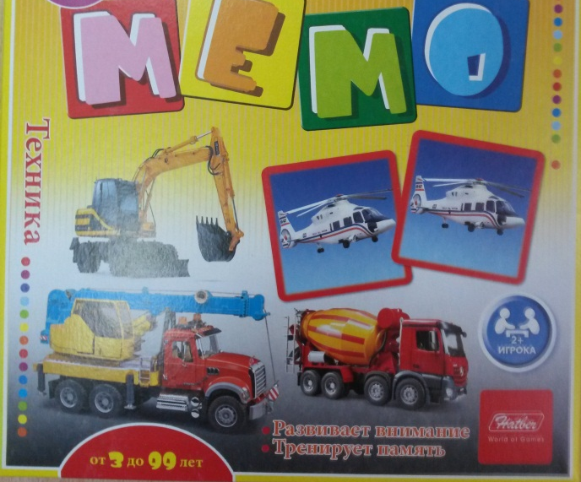
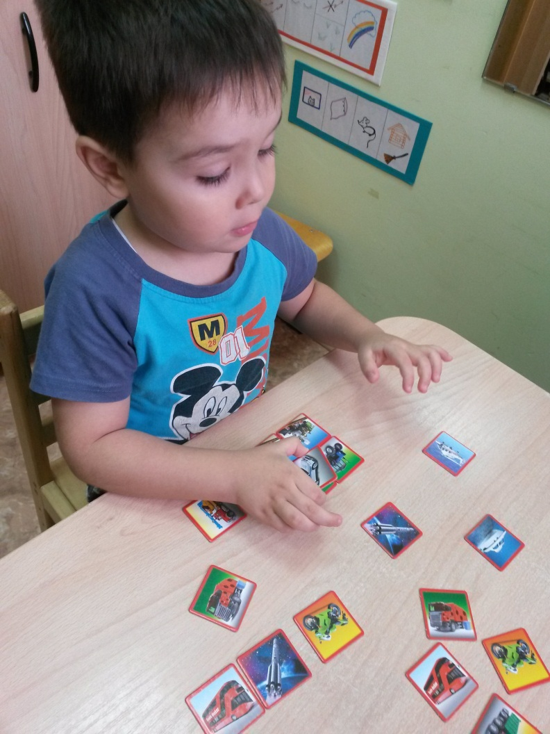
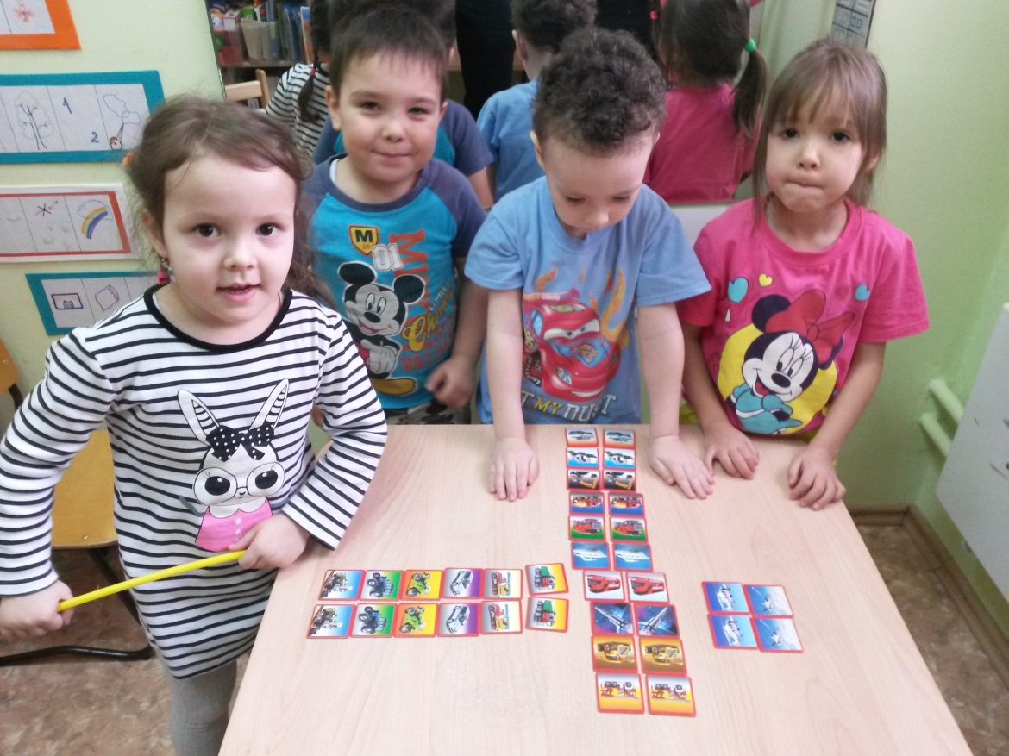
Настольная игра «Техника»
развивает речь, внимание, тренирует память и мышление

Slide 13
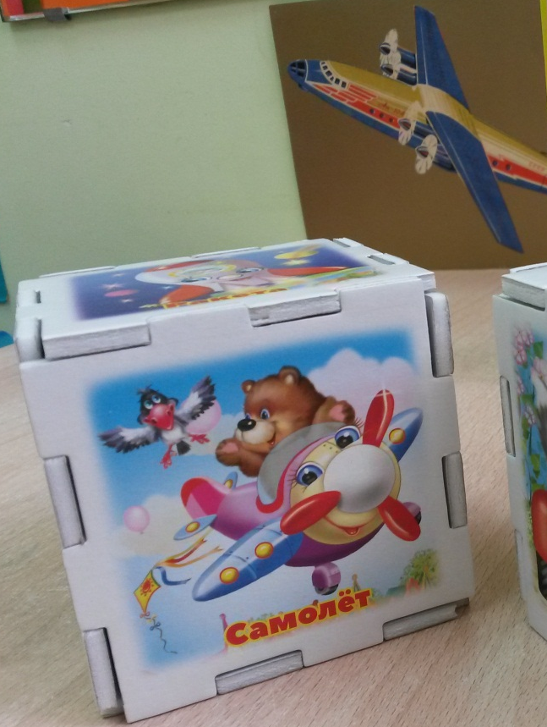
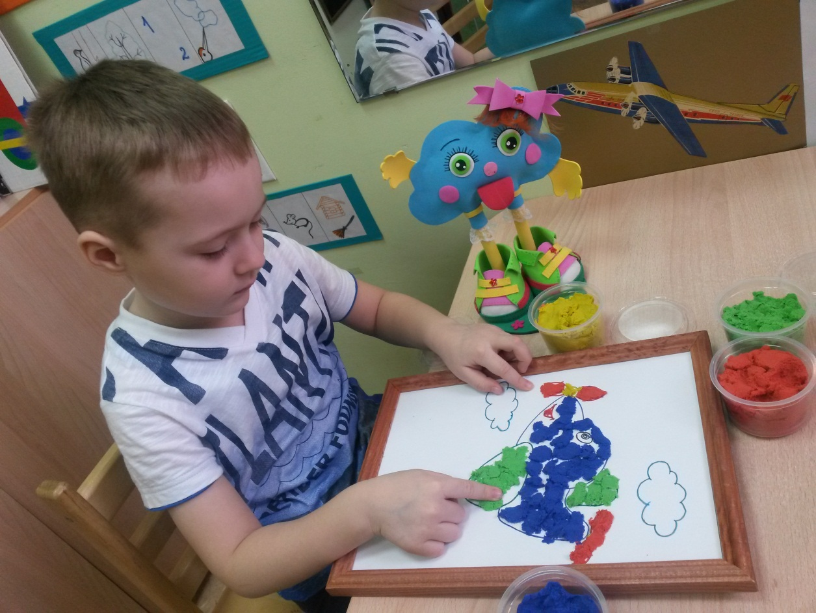
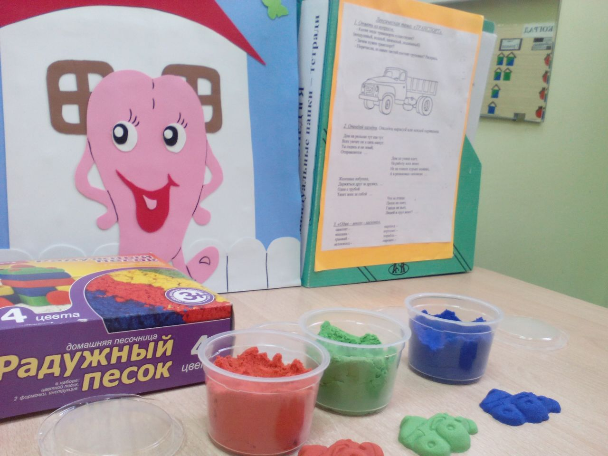
Работа с цветным кинетическим песком помогает запоминать детали самолёта, развивать мелкую моторику рук, повышает мотивацию ребёнка к занятиям с логопедом

Slide 14
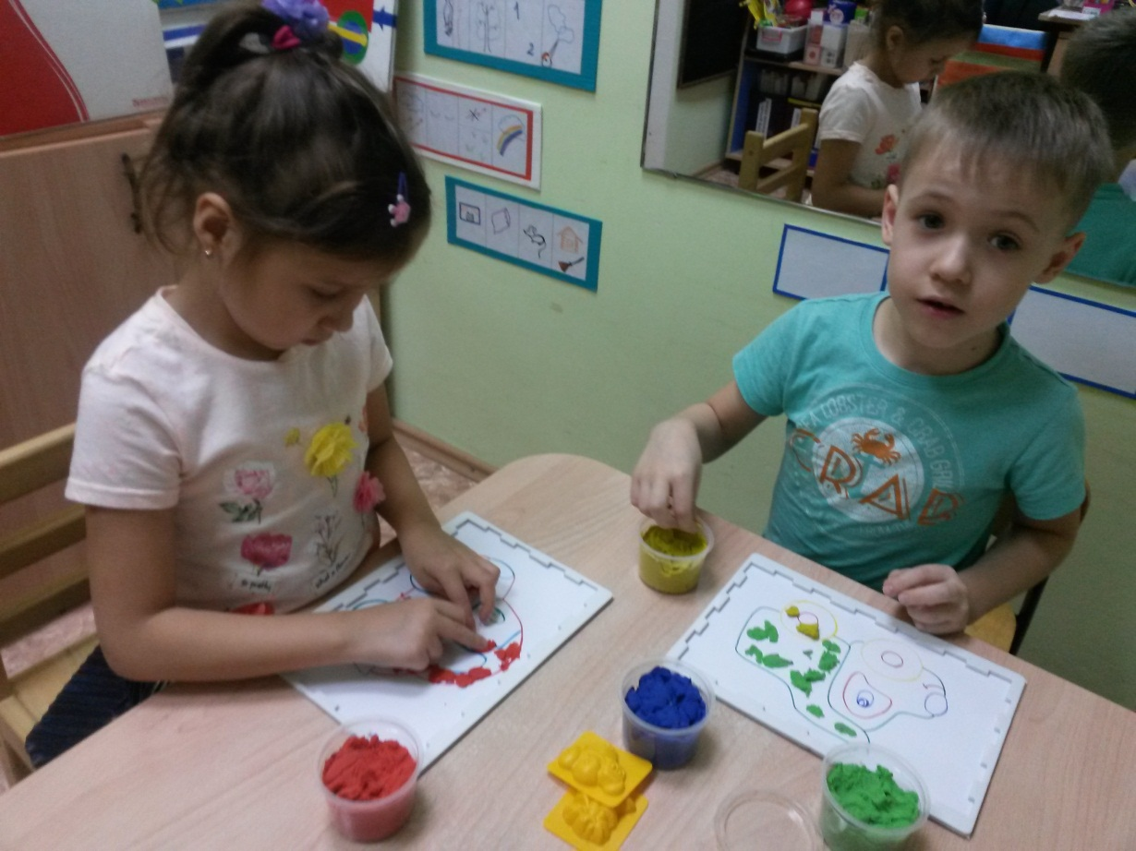
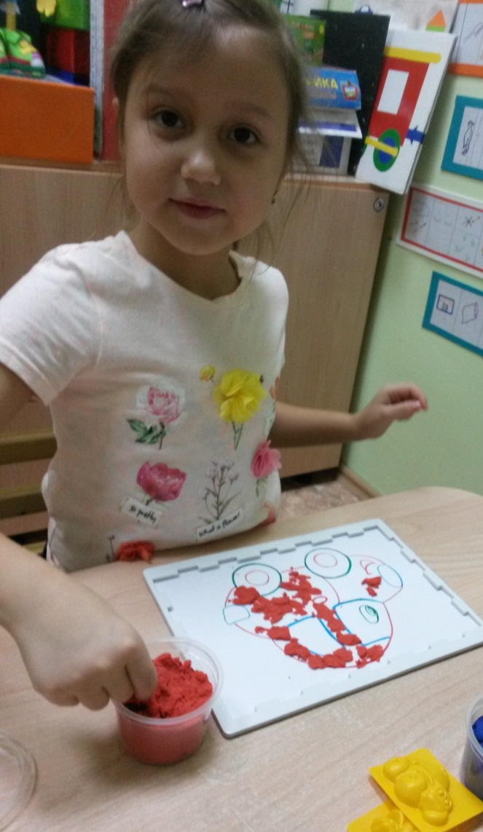
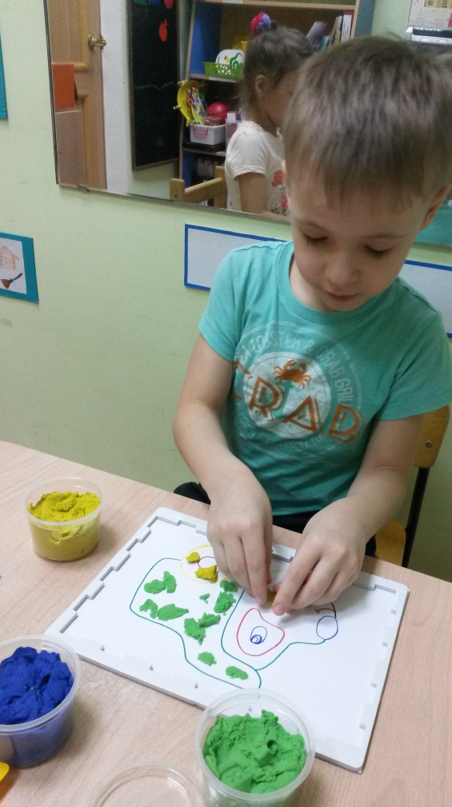
Работа в мини – подгруппах в кабинете логопеда

Slide 15
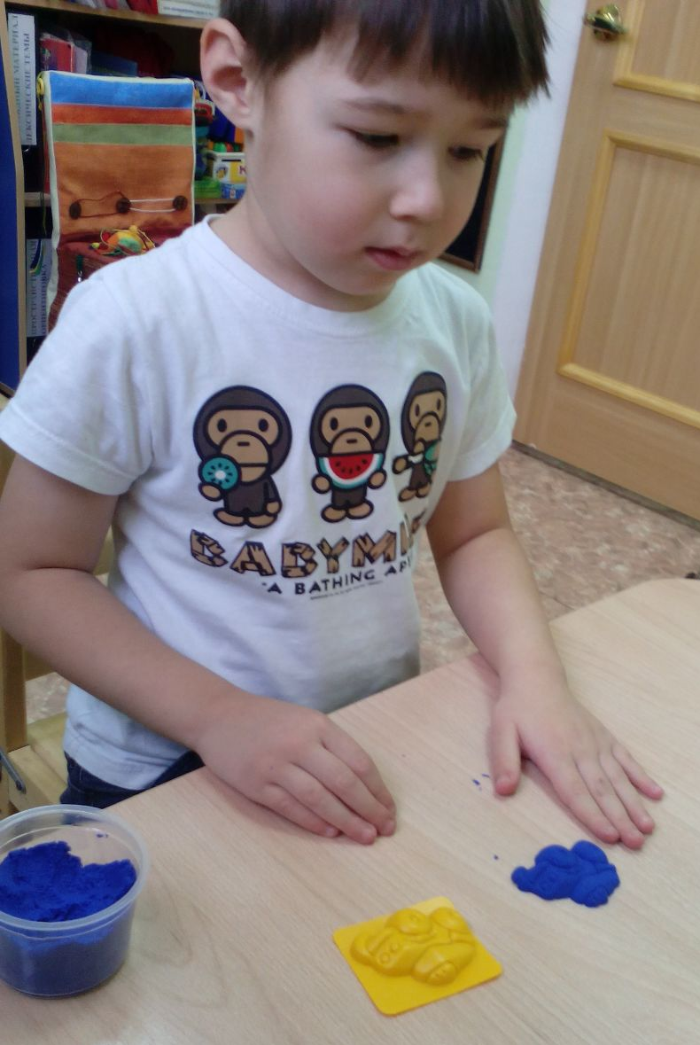
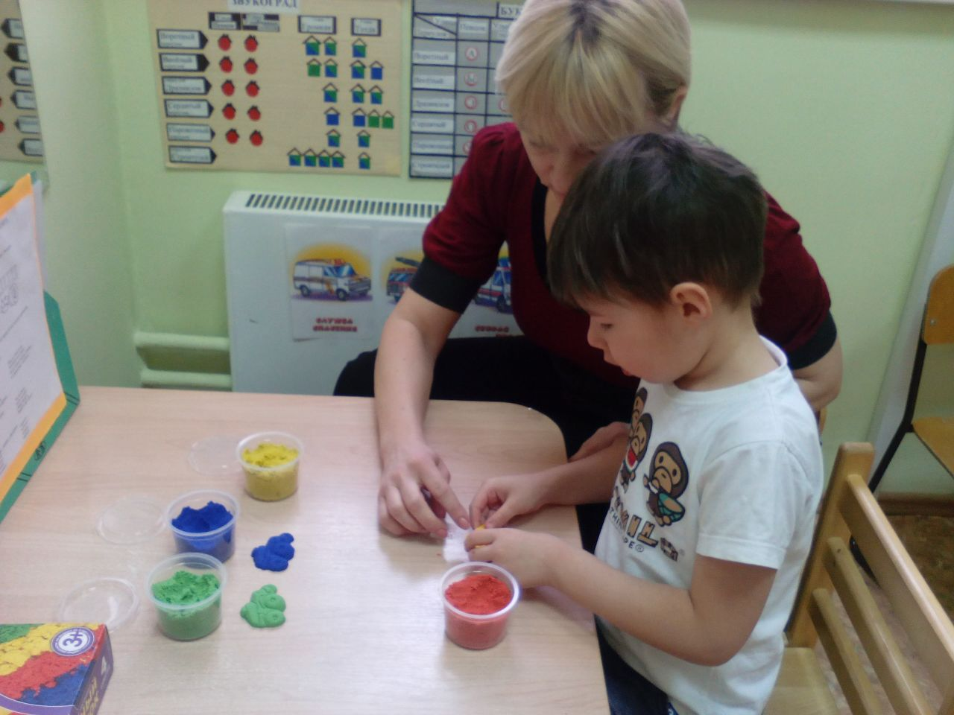
Индивидуальная работа
«Машинки из песка»
на занятии у логопеда

Slide 16
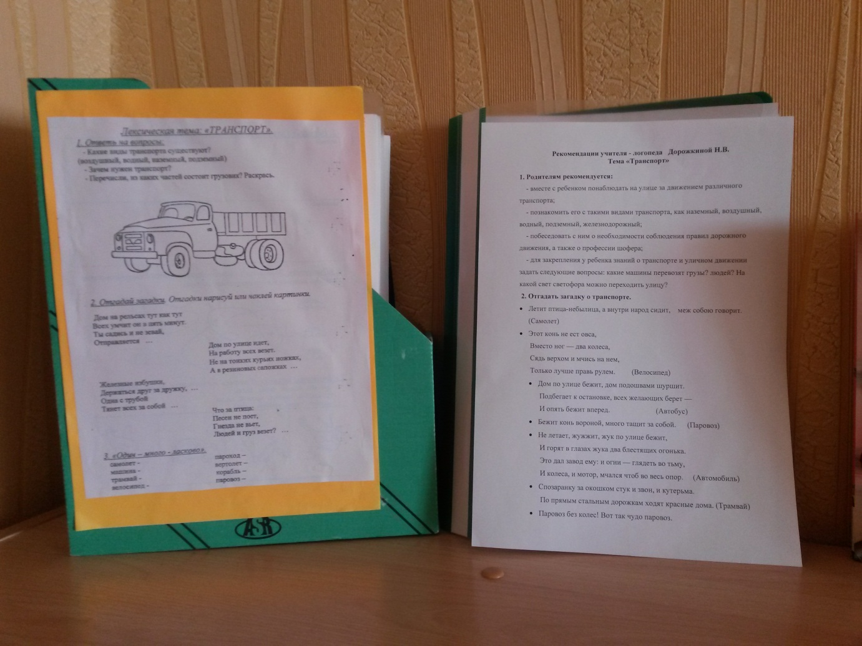
Речевые игры и упражнения по лексическим темам «Транспорт», «Наш город. Моя улица» рекомендуются для повторения родителями с детьми в домашних условиях

Slide 17
Заключение:
Сегодня сама жизнь диктует качественно новые требования к организации педагогического процесса в детском саду.
В процессе проектной работы были изучены требования к условиям реализации ФГОС ДО. В числе психолого-педагогических условий успешной реализации Программы ФГОС ДО декларирует использование в образовательной деятельности форм и методов работы с детьми, соответствующих их возрастным и индивидуальным особенностям, учет интересов и возможностей каждого ребенка. Игра, являясь ведущим видом деятельности дошкольников, дает учителю-логопеду широкий простор для решения задач коррекционного обучения в привлекательной для детей форме.
Играя в дидактические коррекционно – развивающие игры и упражнения по лексической теме «Транспорт», дети учатся словообразованию, формированию лексико – грамматических категорий, развитию связной речи, классификации предметов, развивают фонематическое восприятие, мелкую моторику, память, внимание; обучаются правилам дорожного движения, закрепляют правила поведения в транспорте, учатся игровому взаимодействию со сверстниками.
Эффективность коррекционно – развивающей работы повышается благодаря тесному взаимодействию с родителями детей, имеющих речевые нарушения.

Slide 18
Список использованных документов и источников информации:
1. Об образовании в Российской Федерации [Электронный ресурс]: Федеральный закон от 29 декабря 2012 г. N 273-ФЗ (ред. от 31.12.2014). - Режим доступа: http://минобрнауки.рф/документы/2974 (Дата обращения: 12.09.2017).
2. Примерная адаптированная основная образовательная программа для дошкольников с тяжелыми нарушениями речи / Л. Б.Баряева [и др.]; под. ред. проф. Л. В. Лопатиной. — СПб., 2014. — 386 с.
3. Кузнецова Е.В., Тихонова И.А. Развитие и коррекция речи детей 5-6 лет. - М: ТЦ Сфера, 2005.
4. Лиманская О.Н. Конспекты логопедических занятий. 1 год обучения.- М.: ТЦ Сфера, 2009.
5. Лиманская О.Н. Конспекты логопедических занятий. 2 год обучения.- М.: ТЦ Сфера, 2009.
6. Хамидуллина В.П. Умные и сложные правила дорожные. – Казань. Фолиант, 2017.
7. Федеральный государственный образовательный стандарт дошкольного образования. [Электронный ресурс] / Режим доступа: http://минобрнауки.рф.
Интернет – ресурсы:
Сетевые интернет-сообщества:
«Логопедические игры» https://vk.com/club103707997
«Логопедические пособия» https://vk.com/logoped.deryzhenya
«Логопедическая игротека» https://vk.com/club81203200
Федеральный портал "Российское образование" - http://www.edu.ru

